Slide 1

CHÀO MỪNG CÁC EM ĐẾN VỚI TIẾT HỌC MÔN TIẾNG VIỆT

Slide 2




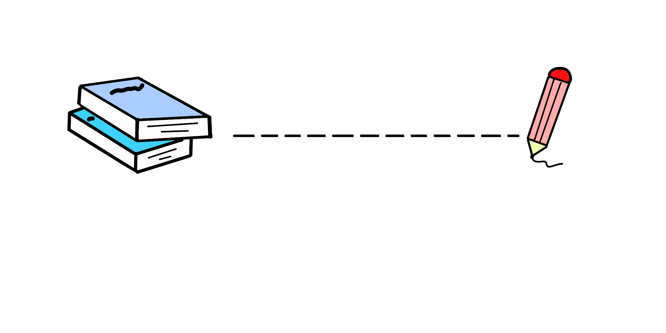

Tiếng Việt 3
Tiếng Việt 3

Slide 3

*Kiến thức, kĩ năng:
- Biết viết đoạn văn tả đồ dùng học tập.
- Bước đầu biết cách ghi phiếu đọc sách với những thông tin cơ bản nhất, nói được những điều em thích nhất trong cuốn sách em đã đọc.
*Phát triển năng lực và phẩm chất:
- Phát triển kĩ năng viết đoạn văn.
- Biết bày tỏ cảm xúc, tình cảm khi viết đoạn văn tả đồ dùng học tập.

Slide 4



1
Kể tên các đồ dùng học tập của em:

Slide 5
1
Kể tên các đồ dùng học tập của em:
giấy màu
thước kẻ
Cặp
compa
bút
bảng con
kéo
Sách vở
cục tẩy

Slide 6
2
Viết 3– câu tả một đồ dùng học tập của em.
(2) Nó có đặc điểm gì? (về hình dáng, màu sắc, …)
(1) Em chọn tả đồ dùng học tập nào?
Tả đồ dùng học tập
(4) Em có nhận xét hay suy nghĩ gì về đồ dung học tập đó?
(3) Nó giúp ích gì cho em trong học tập.

Slide 7




(1) Em chọn tả đồ dùng học tập nào?
Bút chì, thước kẻ,…

Slide 8
(2) Đồ dùng đó có hình dạng, màu sắc ra sao?
Hình chứ nhật, hình trụ thon dài, màu trắng, màu vàng,…
Thước kẻ - giúp em viết thẳng hàng.
Bút chì – giúp em vẽ những thứ mình thích…
(3) Nó giúp ích gì cho em trong học tập.
(4) Em có nhận xét hay suy nghĩ gì về đồ dùng đó?
Em thích đồ dùng đó/ Em thấy nó thật dễ thương/ Em thấy nó thật có ích…

Slide 9


